Slide 1
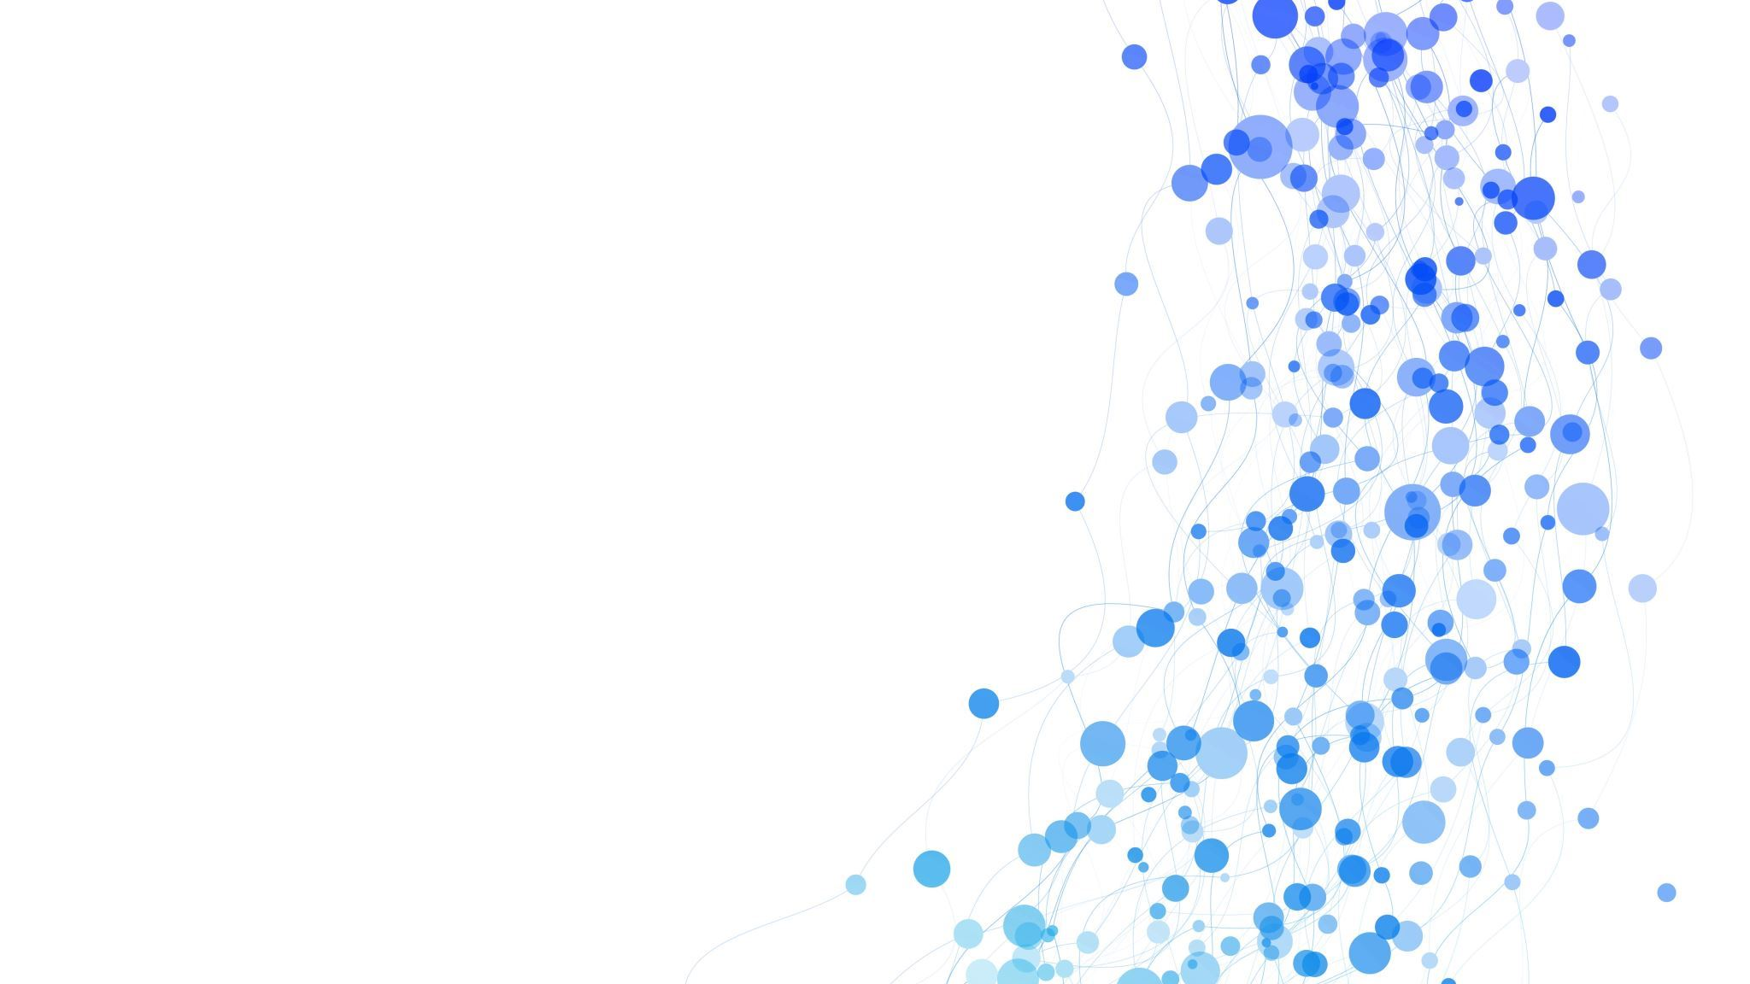
Czech online Expo Cesta k novým zákazníkům aneb využijte filtraci webu
Nikola Šimíková

Slide 2
Přednášející
Richard Klačko
Vede v agentuře Taste SEO oddělení
Dohlíží na vedení oddělení webové analytiky a placené firmy

Slide 3
Co to je filtrace
Filtrace je způsob jak třídit obsah v dané kategorii podle nějakých parametrů.
Cílem je usnadnit navigaci uživatelům při výběru produktu nebo služby

Slide 5
Problém
Potíž je v tom, že filtrace je často řešená formulářovými prvky v kombinaci JavaScriptem nebo JavaScriptovými frameworky.
A s těmi mají stále vyhledávače obtíže a nedokážou je projít a na rendering ze strany Google se nedá ve všech případech spolehnout
Kvůli tomu pak stránky pro fráze jako černé pánské tričko, pánské tričko L, pánské tričko adidas, černé pánské tričko adidas xl nejsou dostupné vyhledávačům a tím pádem indexovatelné.
řešení je jednoduché – připravit filtraci po technické stránce správně, aby je vyhledávače dokázaly projít

Slide 6
Děkuji za pozornost

